Slide 1

Държавен изпит за придобиване на трета степен на професионална квалификация – част по теория на професията
по професия код 481030 „Приложен програмист”
специалност код 4810301 „Приложно програмиране”
Тема: Разработване на web-базирана система за отдаване на коли под наем, фокусирана най-вече върху работата с потребители. Системата трябва да може да показва всички налични автомобили, включително техните имена, цветове и адреси. Тя трябва да има поне два раздела - на клиента и на търговеца.
Дипломант:
Николай Захов
Notes:
Уважаема г-жо Директор, Уважаема комисия, уважаеми
Аз съм ….
Темата на моят дипломен проект е „Разработване на web-базирана система за отдаване на коли под наем, фокусирана най-вече върху работата с потребители. Системата трябва да може да показва всички налични автомобили, включително техните имена, цветове и адреси. Тя трябва да има поне два раздела - на клиента и на търговеца.

Slide 2
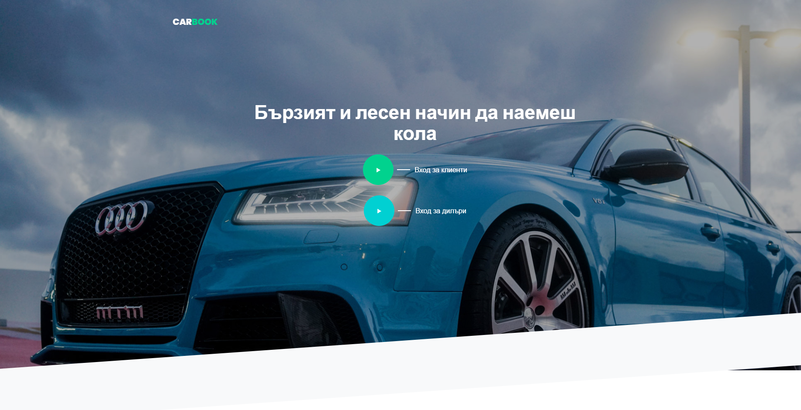
Увод
Notes:
Осъзнавайки предимствата на онлайн средата, много бизнеси се зародиха или пренесоха в Интернет. Формира се нов бизнес модел, чиято същност са непрекъснатите електронни връзки с клиенти, доставчици и партньори и възможността за управление на процесите в реално време.
Целта на настоящата работа е да покаже предимствата от реализирането на онлайн бизнес услуга и да се разработи сайт за конкретна такава – коли под наем

Slide 3

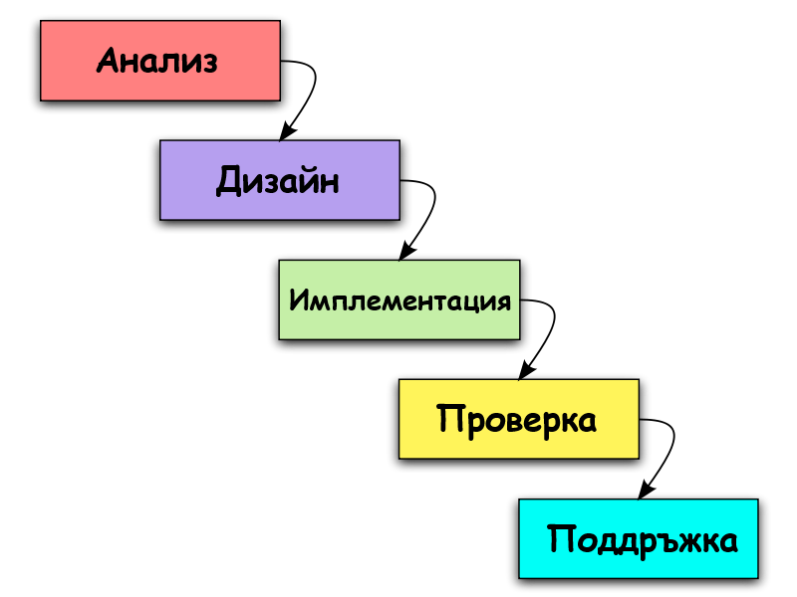

Проектиране:
Notes:
Като коментираме дипломните проекти, говорим най-вече за външния вид, за програмния код или за това, как е решена някоя конкретна задача. Но работата по проекта започва много преди да почнем да оформяме външния вид и да пишем код.
Ние сме учили два предмета – „Разработка на софтуер“ в 11-ти клас и „Софтуерно инжинерство“ в 12-ти клас, които ни зпознават основно с това, как от поставено задание да стигнем до завършен проект.

Slide 4
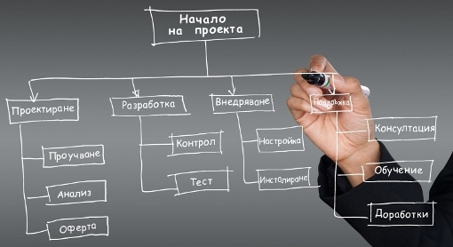
Етапи на проектиране
Notes:
Започваме с анализиране на заданието. Това означава да го прочетем внимателно, да определим с какво изначално разполагаме и какво трябва да се постигне. Тоест определяме целите и задачите.
Следва проучване на възможните решения, и най-вече на аналогичните решения. Търсим чуждия опит, тоест гледаме как други хора вече са се справили с подобна задача.
След това са технологиите – език за програмиране, работна среда, библиотеки и фреймуъркове и др.
Всичко това чрез търсене, мислене и анализиране се нарича теоретично изследване на проблема.

Slide 5


Изборът на технологии
Python
Django
MySQL
Notes:
Следващата стъпка е избор на конкретна технология. Например, аз съм се спрял на Python като език за програмиране, на Django като framework от страна на сървъра. MySQL съм избрал като база данни и съм намерил библиотека, която свързва MySQL s Дйанго. Решил съм, че за да добие визия приложението и за да има адаптивен дизайн ще използвам възможностите на някой мощен framework като bootstrap.
Просто правя избор на конкретна технология. Не търсим оригиналност. Това, че други проекти са са избрали същата технология е съвсем естествено и даже е плюс. Технологиите са в пъти по-малко от колкото са проектите в света, които се реализират с тях. Това е красивото в технологиите, че по една и съща технология се реализират различни проекти.

Slide 6
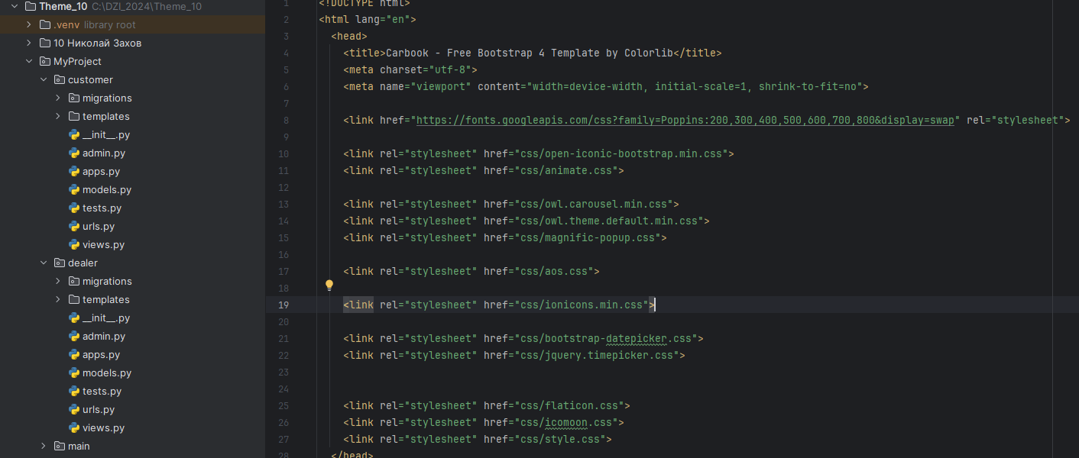
Структура на проекта:
Notes:
Следващото, което трябва да направя е да приложа моя избор на практика.
За да приложа моя избор тръгвам да реализирам приложението от изчистване на функциите, които ще реализира. Тази стратегия се нарича MVP стратегия. Идеята е да направя минималния вариант, който е работоспособен и след това да допълвам функционалности.
И така се стига до следната структура: две отделни секции, свързани от обща база данни в едно общо приложение. Едната секция е за клиентите и другата за търговеца, който управлява поръчките.

Slide 7
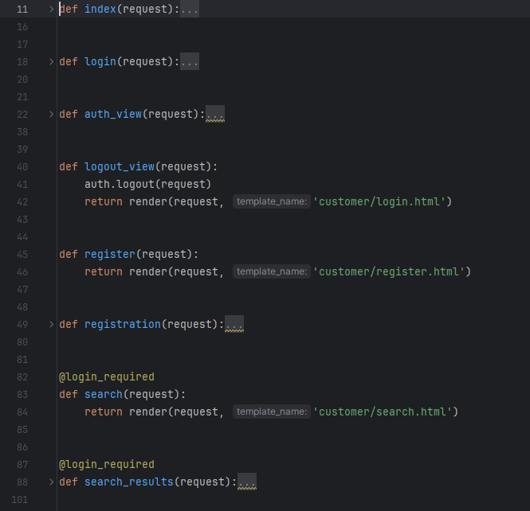
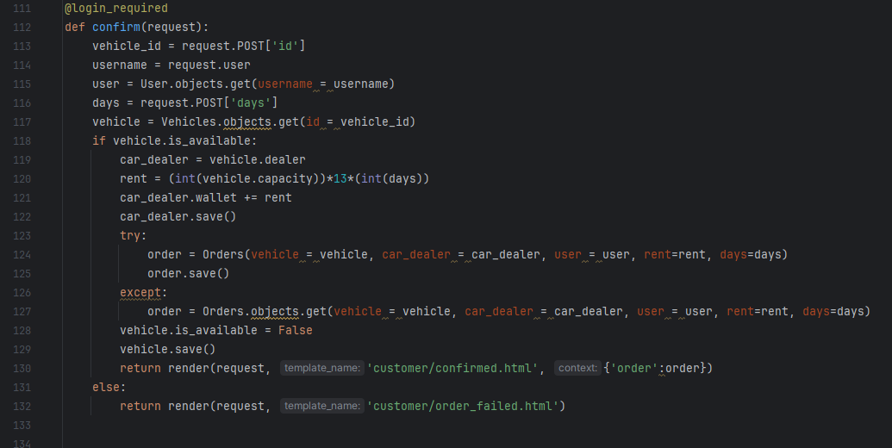
Back-end
Views
Models
Notes:
В Django обработката на данните се прави във файла views.py, където за всяко действие е направена отделна функция. Тези функции се наричат изгледи. Потребителите подават данни чрез форми. А самите данни се съхраняват в базата данни. Четенето, записването и промяната на данни се прави с помощта на модели. Това са класове на Python, които задават структурата на необходимите таблици и реализират съответните функции.

Slide 8
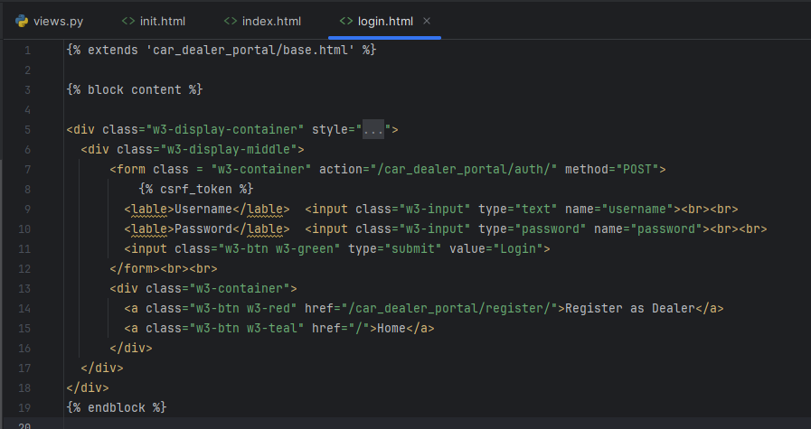
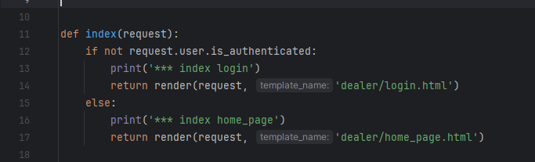
Оторизация
Notes:
За оторизация на потребителите решавам да използвам оторизационната система на Django. Тя е надеждна и сигурна. Това е едно от големите предимства на Django, че предлага готови решения за често срещани проблеми.
Django предлага готови изгледи и форми за оторизирането и идентификацията на потребителите

Slide 9
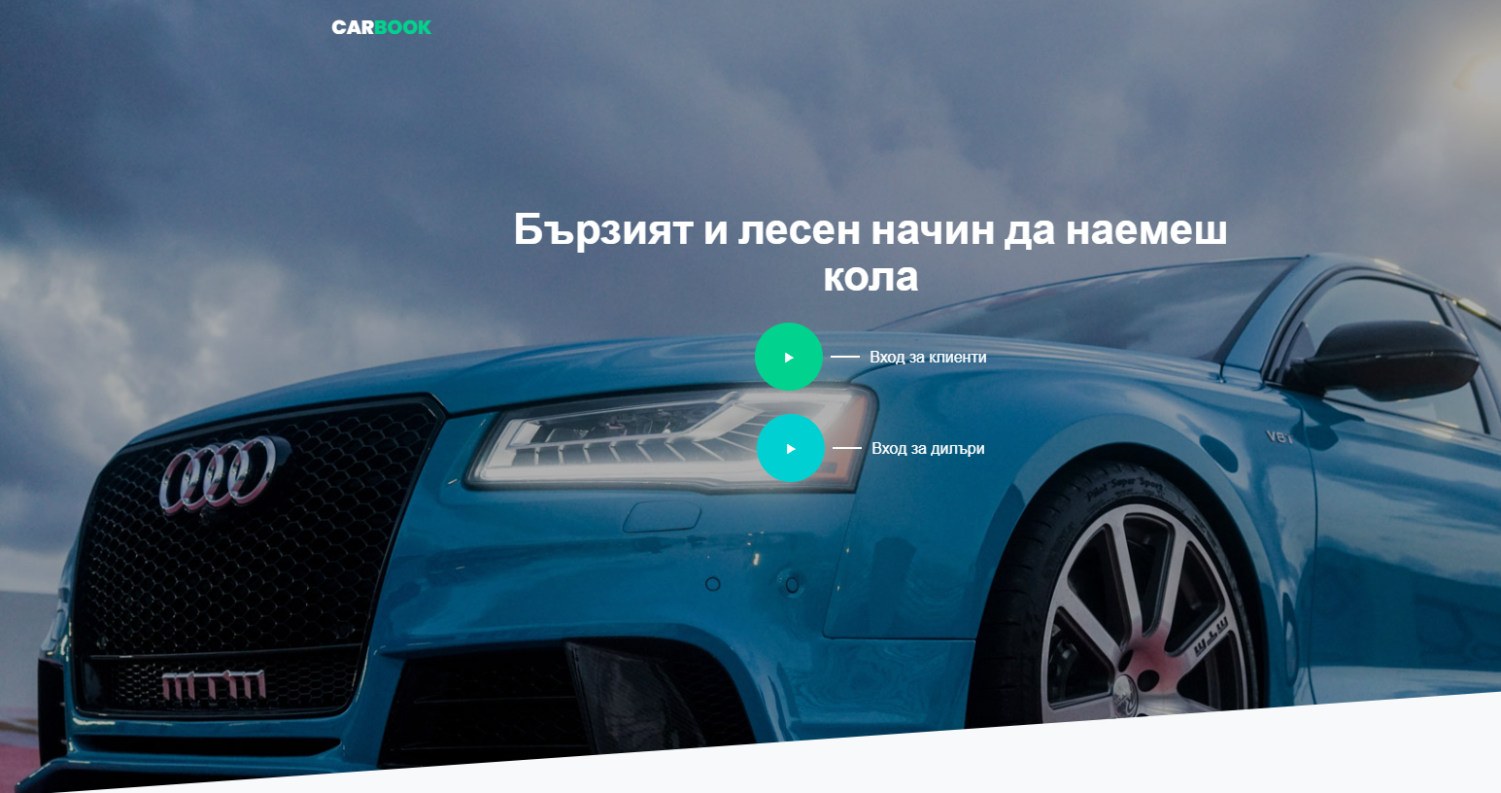
Notes:
Създаденото от мене приложение отговаря на изискванията на заданието за дипломен проект. То реализира зададената функционалност и има добре изглеждащ потребителски интерфейс.
Фактически моето приложение представлява динамичен уебсайт с два основни раздела - за клиенти и за дилъри. Сайтът има клиентски панел, панел за търговци на автомобили.
Сайтът може да се администрира с помощта на администраторско меню, което позволява добавяне, редактиране или премахване на данни.
Работата по проекта беше интересна и полезна за мене.

Slide 10
Благодаря за вниманието

